Slide 1
C Language & Pointer (指標) Review Shin-Hung Chang

Slide 2
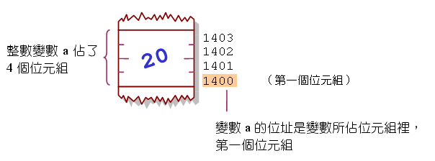
變數 就是 位址
int a=20;
Question: &a==?
1400

Slide 3
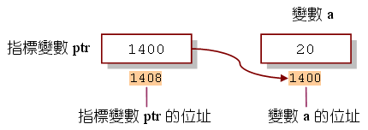
Pointer (指標) →存位址的變數
Int* ptr;
ptr=&a;
ptr
*ptr

Slide 4
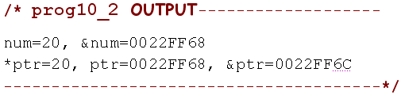
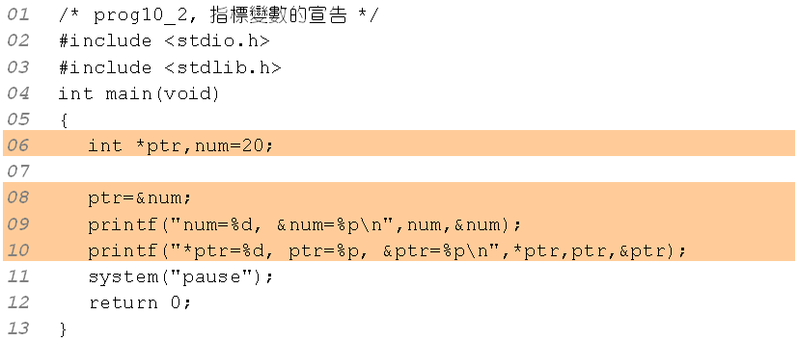
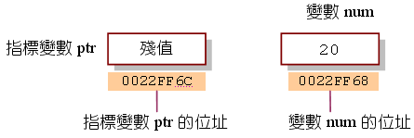
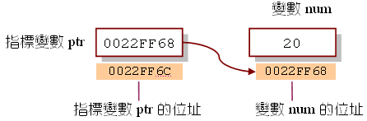
Example (1/2)
執行完第6行後
執行完第8行後
?

Slide 5
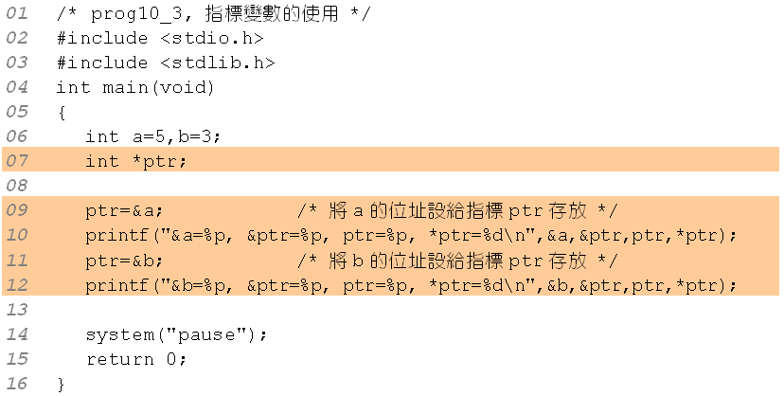
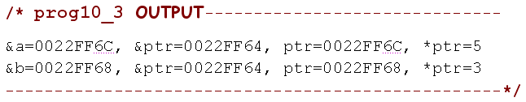
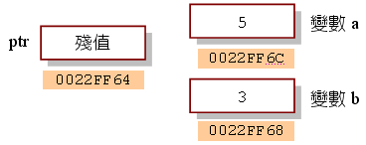
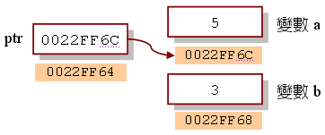
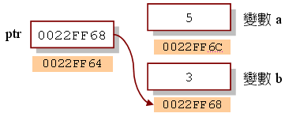
Example (2/2)
執行完第 7 行
執行完第 9 行
執行完第 11 行

Slide 6
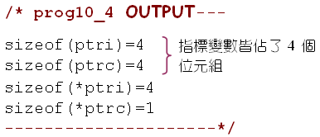
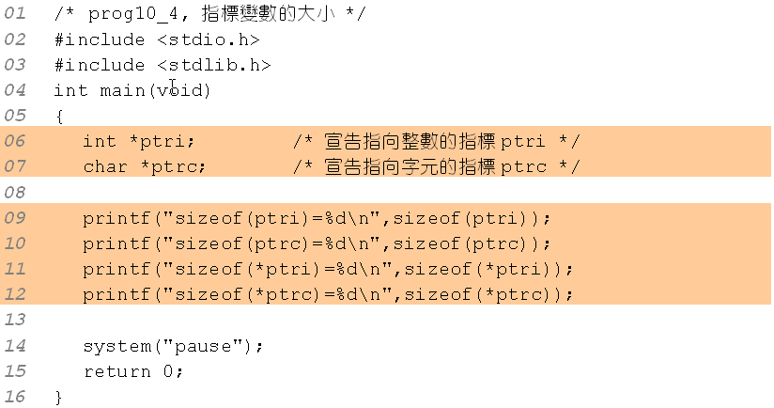
指標變數所佔的位元組
查詢指標變數所佔的位元組：

Slide 7
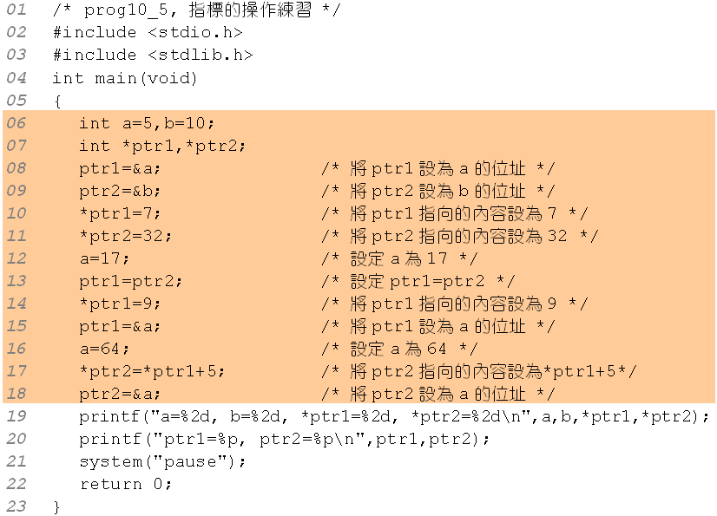
Exercise (1/2)
行號 | 程式碼 | a | b | *ptr1 | *ptr2
06 | int a=5,b=10;
07 | int *ptr1,*ptr2;
08 | ptr1=&a;
09 | ptr2=&b;
10 | *ptr1=7;
11 | *ptr2=32;
12 | a=17;
13 | ptr1=ptr2;
14 | *ptr1=9;
15 | ptr1=&a;
16 | a=64;
17 | *ptr2=*ptr1+5;
18 | ptr2=&a;

Slide 8
Exercise (1/2)
 | a | b | *ptr1 | *ptr2
int a=1,b=10;
int *ptr1,*ptr2;
ptr1=&a;
ptr2=&b;
*ptr1=7;
*ptr2=32;
a=17;
ptr1=ptr2;
*ptr1=9;
ptr1=&a;
a=64;
*ptr2=*ptr1+5;
ptr2=&a;

Slide 9
Exercise (2/2)
行號 | 程式碼 | a | b | *ptr1 | *ptr2
06 | int a=5,b=10; | 5 | 10 | ? | ?
07 | int *ptr1,*ptr2; | 5 | 10 | ? | ?
08 | ptr1=&a; | 5 | 10 | 5 | ?
09 | ptr2=&b; | 5 | 10 | 5 | 10
10 | *ptr1=7; | 7 | 10 | 7 | 10
11 | *ptr2=32; | 7 | 32 | 7 | 32
12 | a=17; | 17 | 32 | 17 | 32
13 | ptr1=ptr2; | 17 | 32 | 32 | 32
14 | *ptr1=9; | 17 | 9 | 9 | 9
15 | ptr1=&a; | 17 | 9 | 17 | 9
16 | a=64; | 64 | 9 | 64 | 9
17 | *ptr2=*ptr1+5; | 64 | 69 | 64 | 69
18 | ptr2=&a; | 64 | 69 | 64 | 64

Slide 10
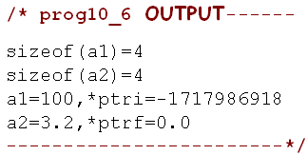
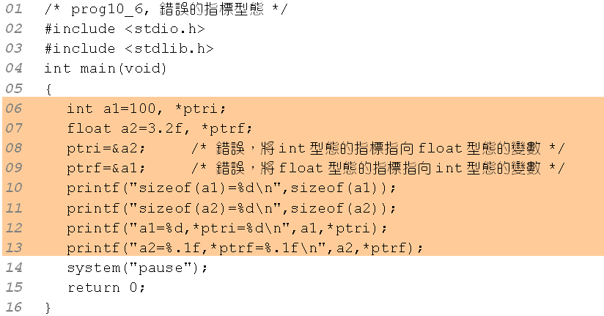
當指標指向錯誤的型態時

Slide 11
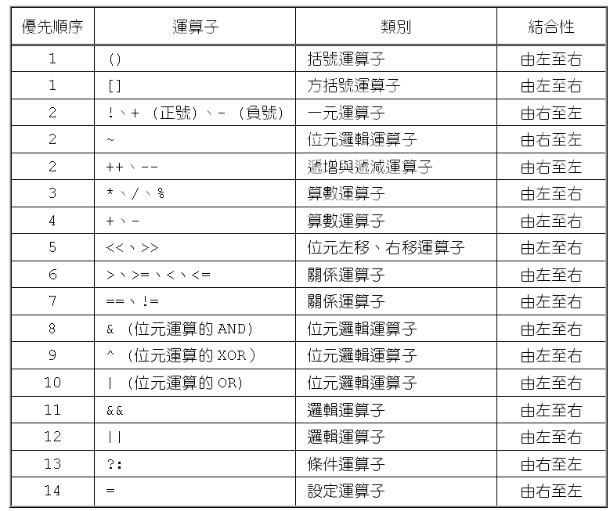
運算子的優先順序

Slide 12
Question
What is the output of the following C program? main() { int i=20,*j; j=&i; i=*j+3*i; *j=i*2; printf(“%d\n”,i+*j); }
Ans:320

Slide 13
Question
Please show the result of the following statements？
Initialized value : x=5
(1)y=++x+1; x=? y=?
(2)y=x+++1; x=? y=?
(3)y=x+++x; x=? y=?

Slide 14
Question
If int x=10, please find out the results of the following statements:
(1)x=x+(x+=5)
(2)x=(int)4.2+2.7+x
(3)x=(x+2)/2*3
(4)x+=x+=x+=x+=1
(5)x+=x+=5*2+7
(6)x+=x+++5*7
(1)30(2)16 (3)18 (4)88 (5)54 (6)56

Slide 15
變數的分類
變數種類可概分為
區域變數（local variable）
區域變數的生命週期只在於主控權在函數手上
全域變數（global variable）
所有的函數模組皆可使用全域變數
靜態變數（static variable）
函數執行完時，函數內的靜態變數之值不會消失，而會保留在函數內

Slide 16
Life Cycle and Range

Slide 17
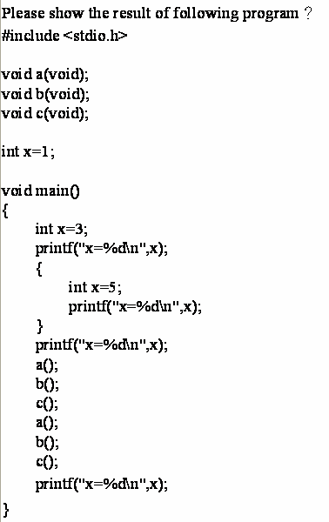
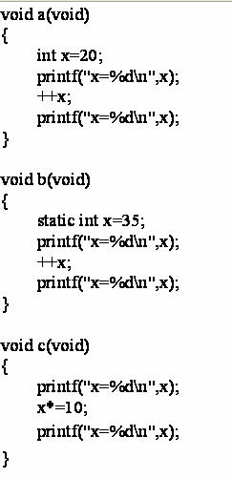
Question

Slide 18
Parameter Passing
(1) Call by Value

Slide 19
Parameter Passing
(2) Call by Reference

Slide 20
Parameter Passing
(3) Call by Name

Slide 21
Parameter Passing
(4) Call by Value-Result

Slide 22
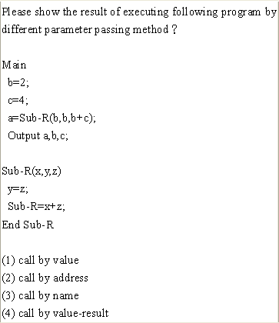
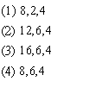
Question

Slide 23
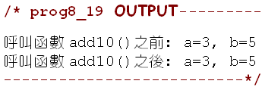
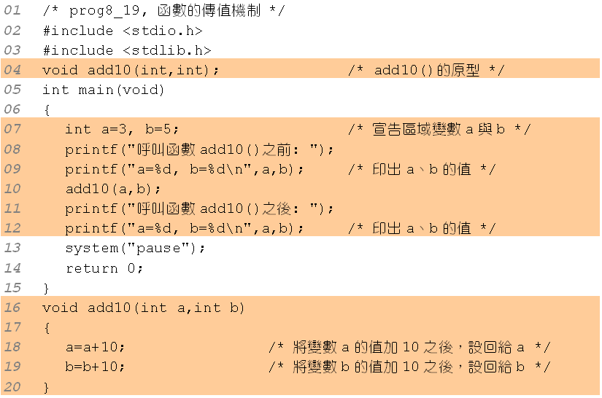
參數傳遞的機制 (1/2)

Slide 24
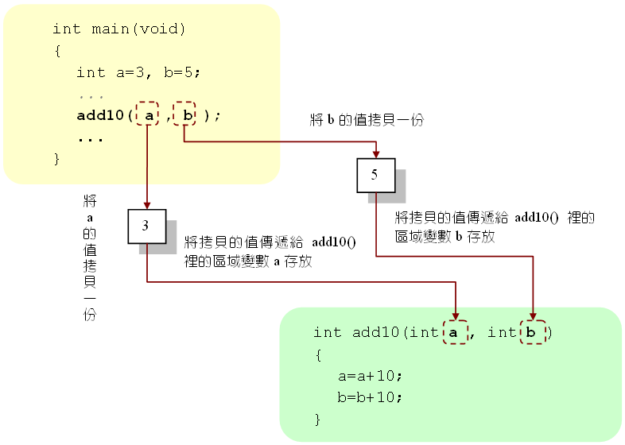
參數傳遞的機制 (2/2)
函數參數傳遞的情形：

Slide 25
傳遞指標到函數 (1/3)
接收指標的函數：
接收指標之函數的語法
傳回值型態 函數名稱(資料型態 *指標變數)
{
/* 函數的本體 */
}
接收的是變數的位址
int main(void)
{ int num=5;
func(&num);
...
}
接收變數的位址
void func(int *ptr)
{ /* 函數的本體 */
}
傳遞變數的位址

Slide 26
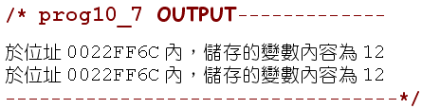
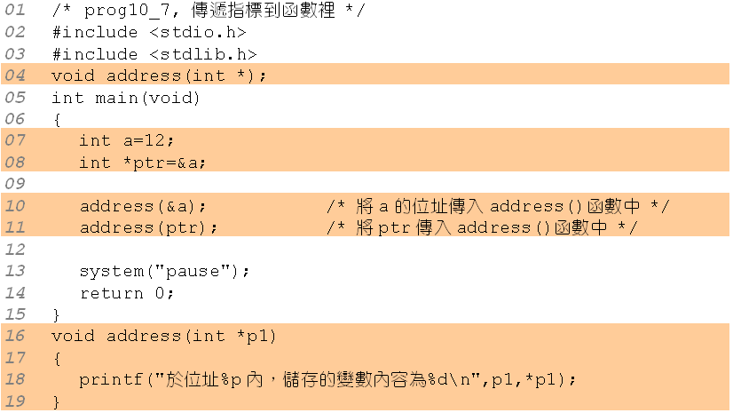
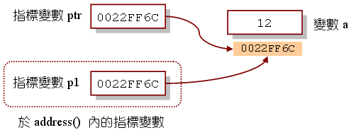
傳遞指標到函數 (2/3)
傳遞指標到函數的範例 ：

Slide 27
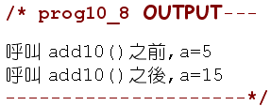
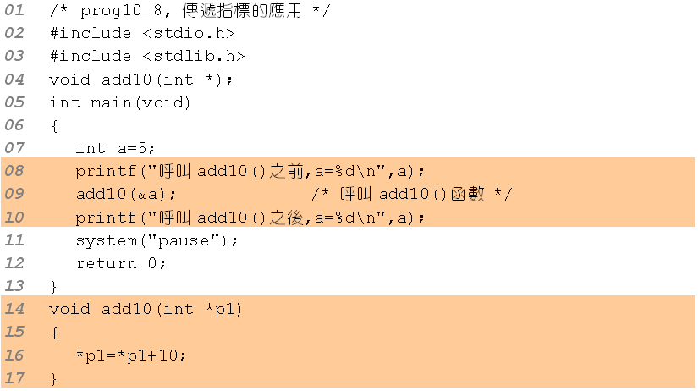
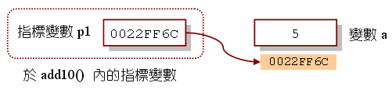
傳遞指標到函數 (3/3)
傳遞指標的應用：

Slide 28
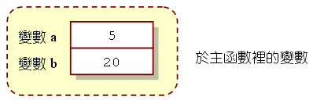
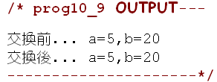
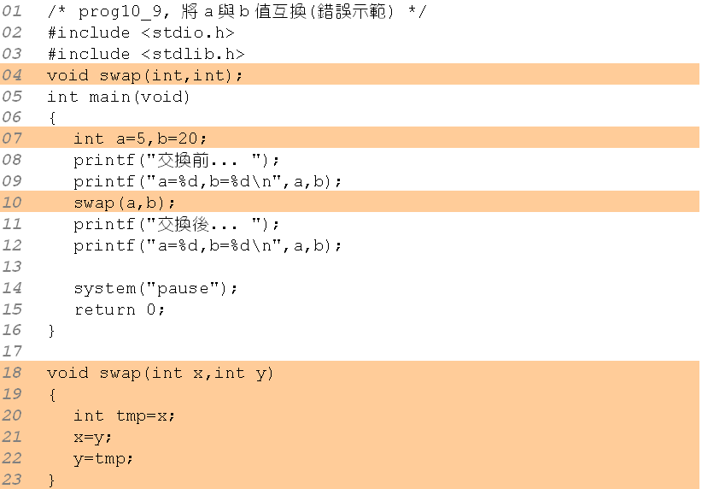
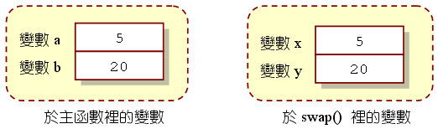
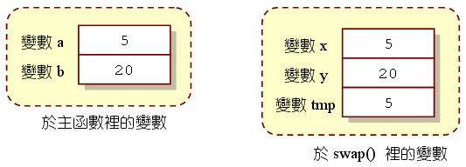
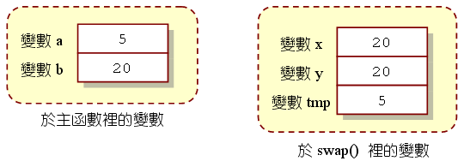
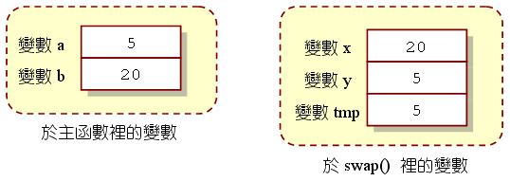
變數值的互換 (錯誤)

Slide 29
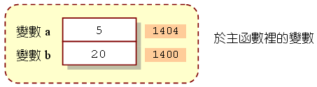
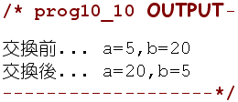
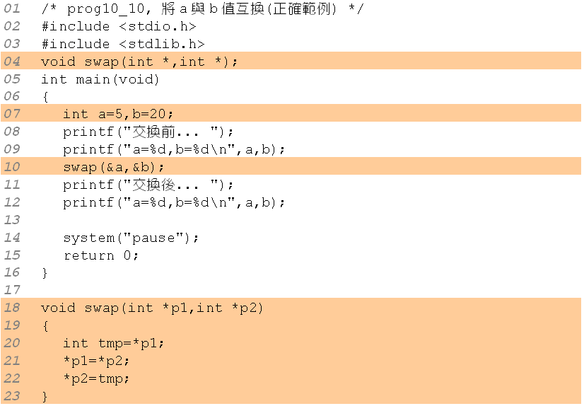
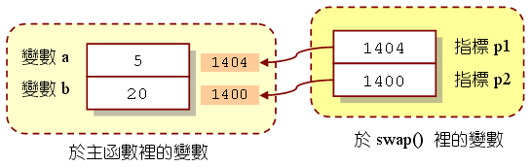
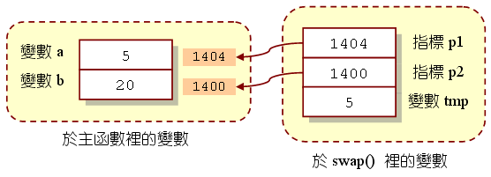
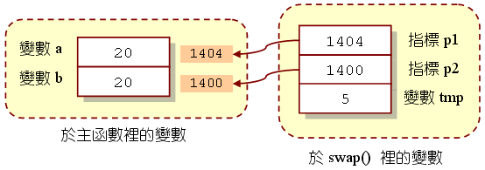
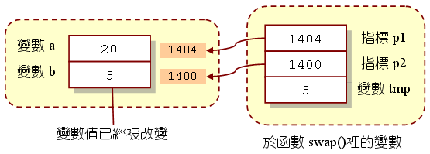
變數值的互換 (正確)

Slide 30
由函數傳回指標 (1/2)
傳回指標的函數：
函數傳回指標的語法
傳回值型態 *函數名稱(資料型態 引數)
{
/* 函數的本體 */
}
傳回指標
int main(void)
{ int *ptr,num;
ptr=func(num);
...
}
傳回指向整數的指標
int *func(int num)
{ /* 函數的本體 */
}
接收函數所傳回的指標

Slide 31

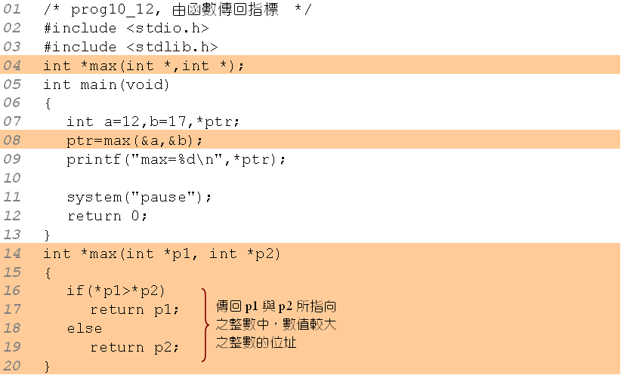
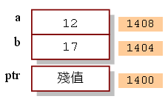
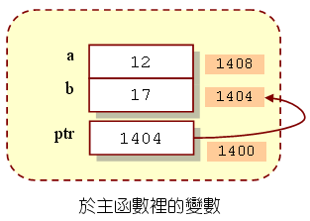
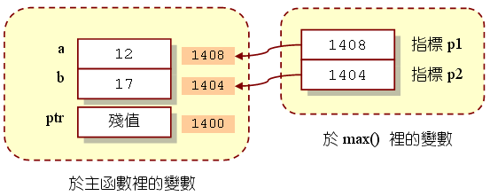
由函數傳回指標 (2/2)
1
3
2

Slide 32
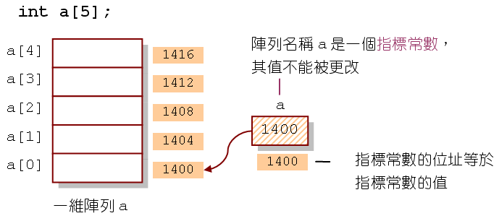
指標與一維陣列
陣列的名稱是一個指標常數，它指向該陣列的位址

Slide 33
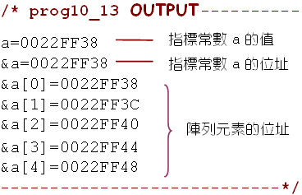


陣列名稱的值即陣列的位址
驗證陣列名稱是一個指標常數：

Slide 34



指標的算數運算 (1/3)
利用指標存取陣列的內容
如果指標 a 指向某一個陣列，則 a+i 指向陣列裡，索引值為 i 的元素。

Slide 35


指標的算數運算 (2/3)
利用指標計算一維陣列內所有元素的和

Slide 36


指標的算數運算 (3/3)
改以指標變數 ptr 來指向陣列 a，並計算總和：

Slide 37


傳遞一維陣列到函數裡

Slide 38


函數傳回指標

Slide 39



以指標變數指向字串 (1/2)
利用字元陣列來儲存字串：
利用指標指向字串：

Slide 40


以指標變數指向字串 (2/2)
以指標變數指向字串的範例：

Slide 41


指標陣列 (1/2)
一維指標陣列的宣告格式：
宣告指標陣列
資料型態 *陣列名稱[元素個數];
以二維的字元陣列來儲存字串陣列：
以指標陣列的方式來撰寫：
浪費掉的空間
空間不浪費

Slide 42


指標陣列 (2/2)
指標陣列的範例：

Slide 43

指向指標的指標 (1/2)
雙重指標存放指標變數的位址
雙重指標宣告的格式
資料型態 **雙重指標;
宣告雙重指標的範例：
int **ptri;
char **ptrc;

Slide 44



指向指標的指標 (2/2)
雙重指標的範例：

Slide 45

二維陣列與雙重指標的關係
int num[3][4]
由 3 個一維陣列所組成，每個一維陣列裡各有4個元素
num[0]、num[1] 與 num[2] 為指標常數，它們分別指向 這3個一維陣列

Slide 46



驗證二維陣列與指標的關係

Slide 47

二維陣列的指標表示方式
雙重指標常數 num 的值加 1，相當於把指標移到第 2 列的位址
雙重指標常數 num 的值加 2，相當於把指標移到第 3 列的位址
num+i 的值等於 num[i] 的值

Slide 48


取得每一列裡特定的元素
取出第 m+1 列，第 n+1 行的位址：*(num+m)+n
取出第 m+1 列，第 n+1 行的元素： *(*(num+m)+n)

Slide 49




雙重指標的練習 (1/2)

Slide 50


雙重指標的練習 (2/2)

Slide 51
前置處理器─#define
用來處理編譯前之動作的指令，稱為前置處理器
#define可用來定義巨集，也就是以一個識別字，取代一連串動作或程式敘述
#define 前置處理器的使用格式
#define 識別名稱 代換標記
這兒不可以加分號
下面的範例為合法的 #define 定義：
#define MAX 32767
#define IOU "I love you!"

Slide 52


#define的使用範例 (1/3)
將 C 語言裡的左右大括號以 #define重新定義：

Slide 53

#define的使用範例 (2/3)
使用 #define 定義字串：

Slide 54


#define的使用範例 (3/3)
利用 #define 將π定義成 常數 3.14：

Slide 55


使用 const 關鍵字
使用const定義的變數，不能再重新設值：

Slide 56


利用 #define 取代簡單的函數
利用巨集定義函數 (沒有引數的版本)：

Slide 57


利用 #define 取代簡單的函數
利用巨集定義函數 (有引數的版本)：

Slide 58


使用巨集常見的錯誤
SQUARE(n+1) →n+1*n+1=12+1*12+1=25

Slide 59


更正巨集的錯誤
SQUARE(n+1) →(n+1)*(n+1)=(12+1)*(12+1)=169

Slide 60
使用函數？使用巨集？
在編譯前，編譯器會以巨集取代原來的敘述
巨集在編譯前已取代原來的敘述，程式不必跳到函數執行
以巨集撰寫函數，執行速度較快，但編譯後的程式碼較大
函數是一個跳躍敘述
在程式執行時期，碰到函數則是跳到函數的定義區去執行
函數的寫法執行速度較慢，但是執行檔較小

Slide 61
認識結構
結構可將型態不同的資料合併成為新的型態
定義結構與宣告結構變數的格式如下：
定義結構與宣告結構變數的語法
struct 結構名稱
{
資料型態 成員名稱 1;
資料型態 成員名稱 2;
...
資料型態 成員名稱 n;
};
struct 結構名稱 變數 1, 變數 2,…, 變數 n;
定義結構
結構的成員
宣告結構變數

Slide 62



認識結構
結構定義的範例
定義完結構之後，立即宣告結構變數

Slide 63

認識結構
存取結構變數的成員：
存取結構變數的成員
結構變數名稱.成員名稱;
結構成員存取運算子

Slide 64


使用結構的範例

Slide 65


結構變數所佔的記憶空間
利用sizeof() 求出結構所佔用的記憶體空間：

Slide 66


結構變數初值的設定
要設定結構變數的初值，可利用下面的語法：
將結構的定義與變數初值的設定合在一起：

Slide 67


結構變數初值的設定
設定結構變數初值的範例

Slide 68


結構變數的設定
把結構變數的值設給另一個結構變數：

Slide 69
巢狀結構
結構內如有另一結構，則此結構稱為巢狀結構
巢狀結構的格式
struct 結構1
{
/* 結構1的成員 */
};
struct 結構2
{
/* 結構2的成員 */
struct 結構1 變數名稱
};
結構 1
結構 2
結構 2 內包含有結構 1

Slide 70


巢狀結構的範例

Slide 71

結構陣列
下面為結構陣列的宣告格式：
結構陣列的宣告格式
struct 結構型態 結構陣列名稱[元素個數];

Slide 72


結構陣列的範例
利用sizeof() 計算結構陣列及其元素所佔的位元組：

Slide 73


結構陣列的範例

Slide 74

指向結構的指標
假設於程式中定義如下的結構，並以指標ptr指向它：
以指標指向的結構，必須以「->」存取其成員：
以「->」存取成員

Slide 75


指向結構的指標

Slide 76

以指標的方式表示結構陣列 (1/2)
以指標表示結構陣列的語法：
以指標的方式表示結構陣列
(結構陣列名稱+i)->結構成員;

Slide 77


以指標的方式表示結構陣列 (2/2)

Slide 78
以結構為引數傳遞到函數
將結構傳遞到函數的格式：
將結構傳遞到函數
傳回值型態 函數名稱(struct 結構名稱 變數名稱)
{
/* 函數的定義 */
}

Slide 79


傳遞結構到函數的範例

Slide 80

傳遞結構的位址 (1/2)
傳遞結構位址的範例：

Slide 81


傳遞結構的位址 (2/2)

Slide 82

傳遞結構陣列 (1/2)
傳遞結構陣列到函數裡的範例：

Slide 83


傳遞結構陣列 (2/2)

Slide 84
列舉型態
列舉型態（enumeration）
可以用某個有意義的名稱來取代較不易記憶的整數常數
列舉型態定義及宣告變數的格式：
列舉型態定義及宣告變數的格式
enum 列舉型態名稱
{
列舉常數1,
列舉常數2,
...
列舉常數n
} ;
enum 列舉型態名稱 變數1, 變數2,…, 變數m; /* 宣告變數 */

Slide 85


列舉型態的定義與變數的宣告
定義列舉型態與宣告變數的範例：
預設值為 0
預設值為 1
shirt與hat的值只能是0, 1 與 2 其中之一
預設值為 2
定義完列舉型態後，立即宣告列舉型態的變數

Slide 86


下拉選單與列舉型態的關係
下拉選單的設計非常類似於列舉型態：
shirt與hat的值只可以是red, green 與 blue 其中之一，不能為其它的值

Slide 87


列舉型態的使用範例(一)

Slide 88


列舉常數的值
列舉常數的值可從其它整數開始：
預設值設為 5
預設值變成6
預設值變成7
預設值設為10
預設值設為20
預設值設為30

Slide 89

列舉型態的使用範例(二)

Slide 90


列舉型態的使用範例(二)

Slide 91
自訂型態─typedef
typedef 可將原有的資料型態重新命名
目的是為了使重新命名更易於閱讀和理解
typedef 的使用格式
typedef 資料型態 識別字;
typedef int clock; /* 定義clock為整數型態 */
clock hour,second; /* 宣告hour,second為clock型態 */

Slide 92

typedef 的使用範例

Slide 93
簡化typedef 的定義
將prog11_15的定義簡化成一個步驟：
struct data
{
char name[10];
int math;
};
typedef struct data SCORE;
由兩個步驟簡化成
一個步驟
typedef struct
{
char name[10];
int math
} SCORE;
需要兩個步驟
只需要一個步驟

Slide 94
補充
條件式編譯指令的用法
命令列引數的使用

Slide 95



使用全域變數 (1/2)
要在不同檔案裡使用相同的變數，則可利用extern

Slide 96

使用全域變數 (2/2)
extern 關鍵字的使用說明

Slide 97
條件式編譯
條件式編譯
可根據條件判斷來決定某個部份的程式碼是否要編譯
#if、#else 及 #endif 的使用格式如下：
#if、#else及#endif 的使用格式
#ifdef 識別字
/* 如果識別字有被定義過，則編譯此部份的程式碼 */
#else
/* 否則編譯此部份的程式碼 */
#endif

Slide 98


條件式編譯的範例 (一)
#ifdef、#else 與 #endif 的使用範例：

Slide 99
#if、#else、#elif 與 #endif 指令
#if、#else、#elif 與 #endif 指令
其功能和選擇性敘述中的 if-else 指令類似
#if 為真，則編譯其後的敘述，否則編譯 #elif或 #else後面的敘述
#if、#else及#endif 的使用格式
#if 運算式1
/* 若運算式1的結果成立，則編譯此區段的敘述 */
#elif 運算式2
/* 若運算式2的結果成立，則編譯此區段的敘述 */
#elif 運算式3
：
#endif

Slide 100


條件式編譯的範例 (二)

Slide 101
命令列參數的使用
設在MS-DOS模式下鍵入
type.exe abc.txt
abc.txt 為是一個參數，傳入type.exe 中
從命令列裡傳遞引數給 main() 函數
命令列引數的使用格式
int main(int argc, char *argv[])
{
/* main() 函數裡的程式碼 */
}

Slide 102



命令列引數的使用範例
下面的範例可印出 argc 與字串陣列 argv 的值：

Slide 103

命令列引數的應用 (1/2)
下面的程式是模仿 Dos 指令copy複製檔案的功能：

Slide 104

命令列引數的應用 (2/2)

